Slide 1
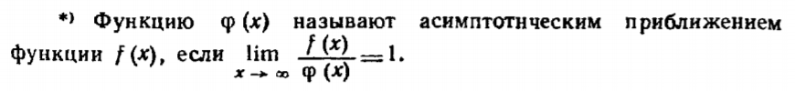
ЛОКАЛЬНАЯ ТЕОРЕМА ЛАПЛАСА
Формула Бернулли, позволяющая вычислить вероятность того, что событие появится в п испытаниях ровно к раз. При выводе мы предполагали, что вероятность появления события в каждом испытании постоянна. Легко видеть, что пользоваться формулой Бернулли при больших значениях п достаточно трудно, так как формула требует выполнения действий над громадными числами.
Например, если п = 50, к = 30, р = 0,1, то для отыскания вероятности Р50(30) надо вычислить выражение Р50(30) = 50!/(30!20!) • (0,1)³⁰ •(0,9)²⁰, где 50! = 30414 093 • 10⁵⁷; 30!= 26 525 286 • 10²⁵; 20! = 24 329 020 • 10¹¹.
Локальная теорема Лапласа и дает асимптотическую формулу, которая позволяет приближенно найти вероятность появления события ровно к раз в п испытаниях, если число испытаний достаточно велико.
Для частного случая, а именно для р = 1/2, асимптотическая формула была найдена в 1730 г. Муавром; в 1783 г. Лаплас обобщил формулу Муавра для произвольного р, отличного от 0 и 1. Поэтому теорему, о которой здесь идет речь, иногда называют теоремой Муавра — Лапласа.

Slide 2
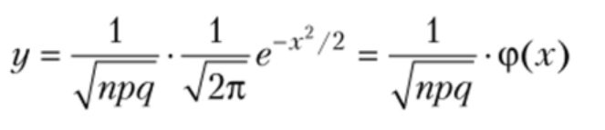
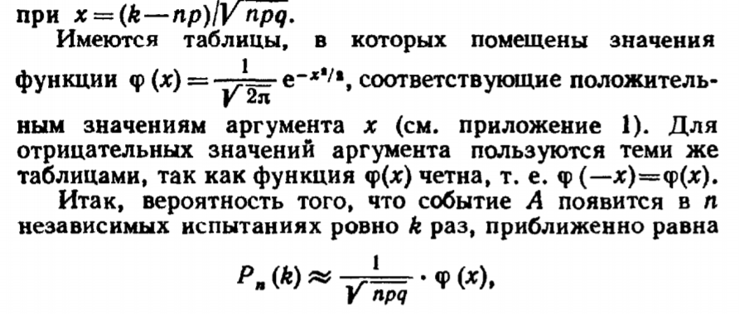

Локальная теорема Лапласа. Если вероятность р появления события А в каждом испытании постоянна и отлична от нуля и единицы, то вероятность P_{n}(k) того, что событие А появится в п испытаниях ровно k раз, приближенно равна (тем точнее, чем больше п) значению функции

Slide 3
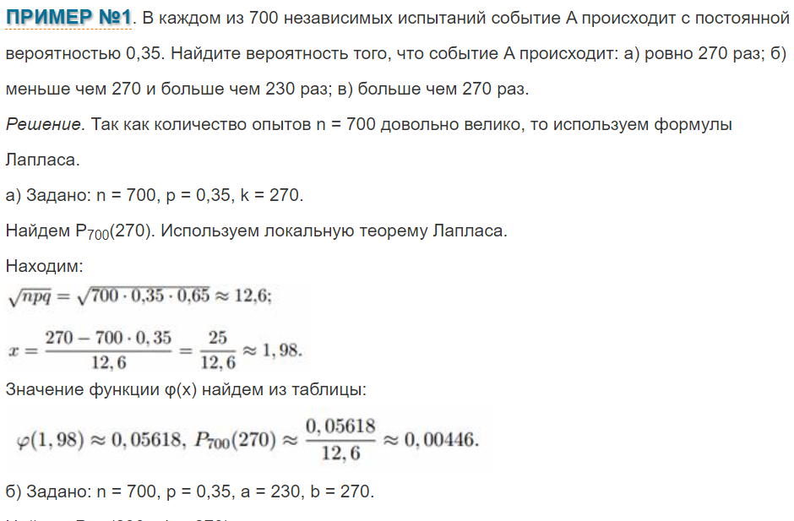

Slide 4
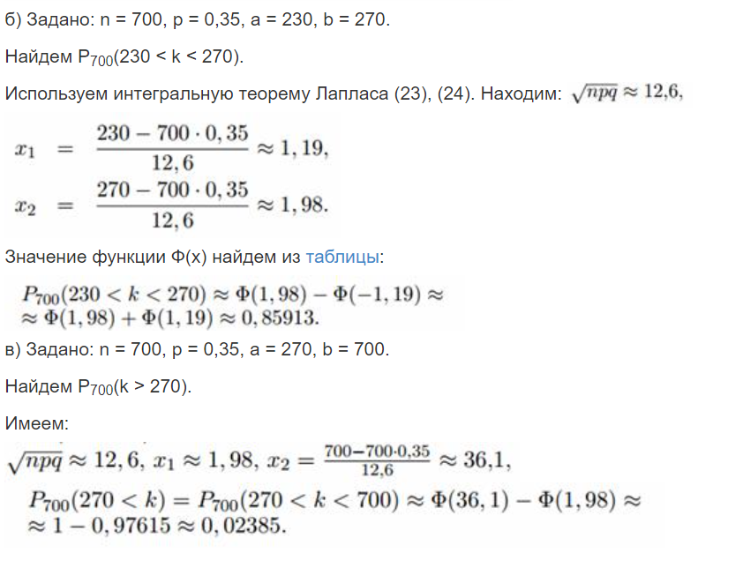

Slide 5
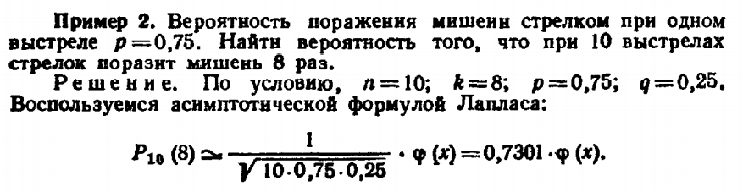
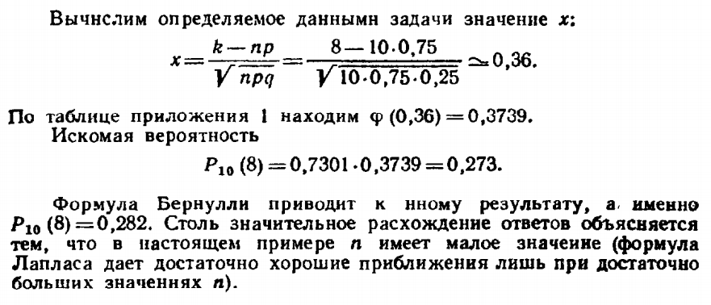

Slide 6
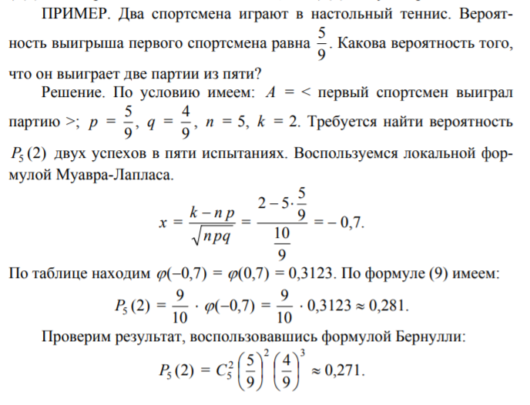
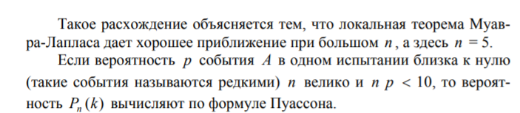

Slide 7
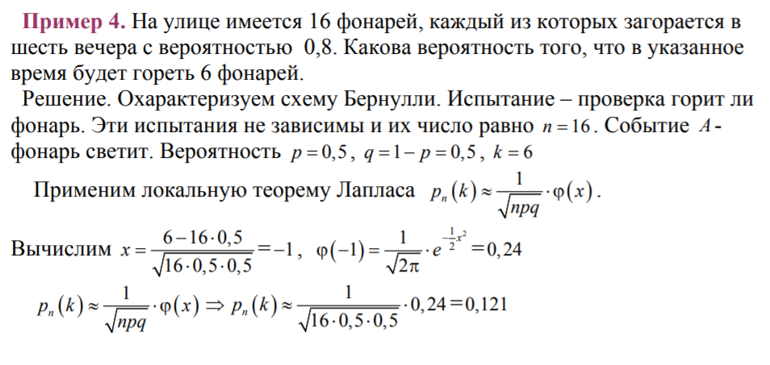

Slide 8
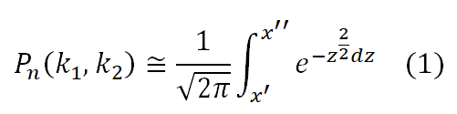

ИНТЕГРАЛЬНАЯ ТЕОРЕМА ЛАПЛАСА
Вновь предположим, что производится п испытаний, в каждом из которых вероятность появления события А постоянна и равна р (0 < р < 1). Как вычислить вероятность P_{n}(k₁, k₂) того, что событие А появится в п испытаниях не менее k₁ и не более k₂ раз (для краткости будем говорить «от k₁ до k₂ раз»)? На этот вопрос отвечает интегральная теорема Лапласа, которую мы приводим ниже, опустив доказательство.
Теорема. Если вероятность р наступления события А в каждом испытании постоянна и отлична от нуля и единицы, то вероятность Р_{п} (k₁, k₂) того, что событие А появится в п испытаниях от k₁ до k₂ раз, приближенно равна определенному интегралу (формула 1)

Slide 9
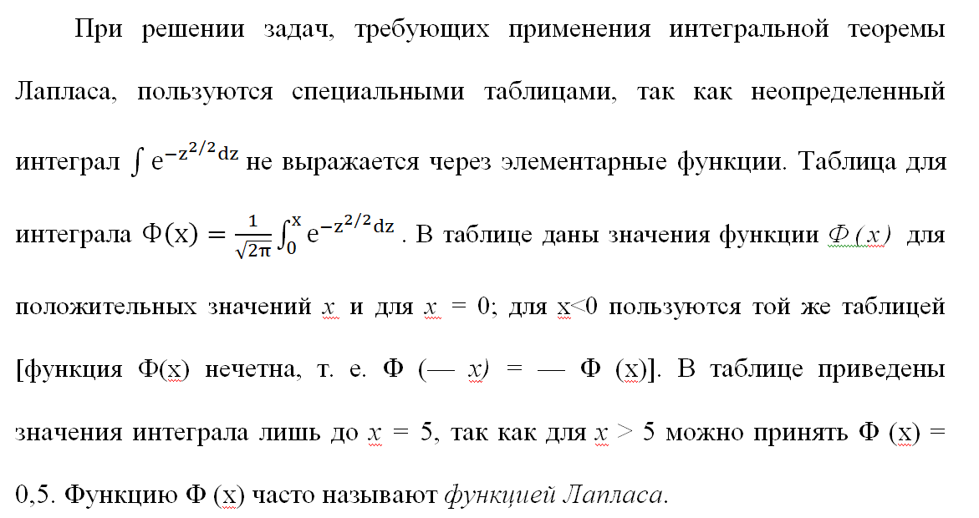

Slide 10
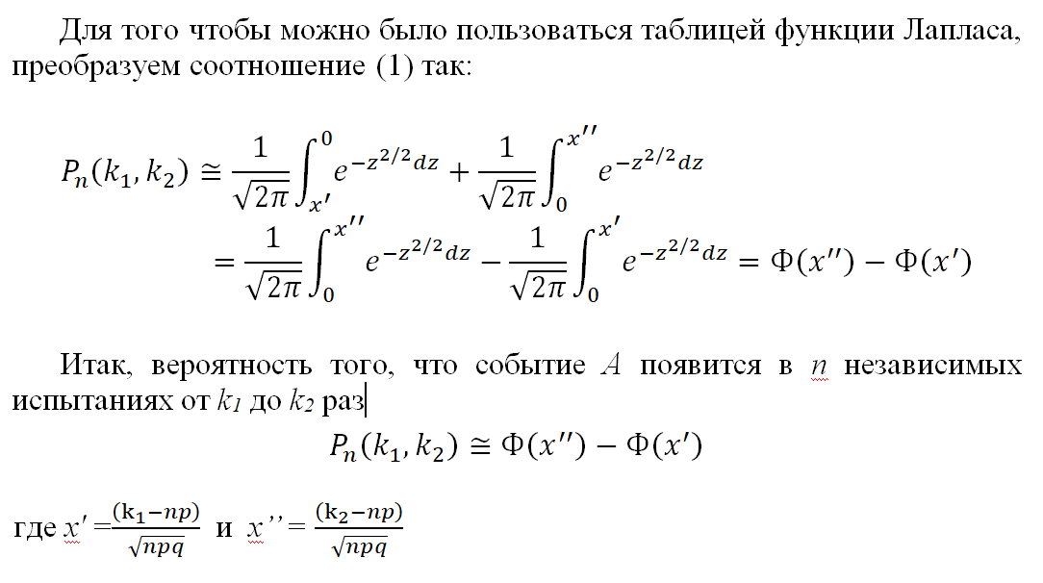
Приведем примеры, иллюстрирующие применение ин­тегральной теоремы Лапласа.

Slide 11
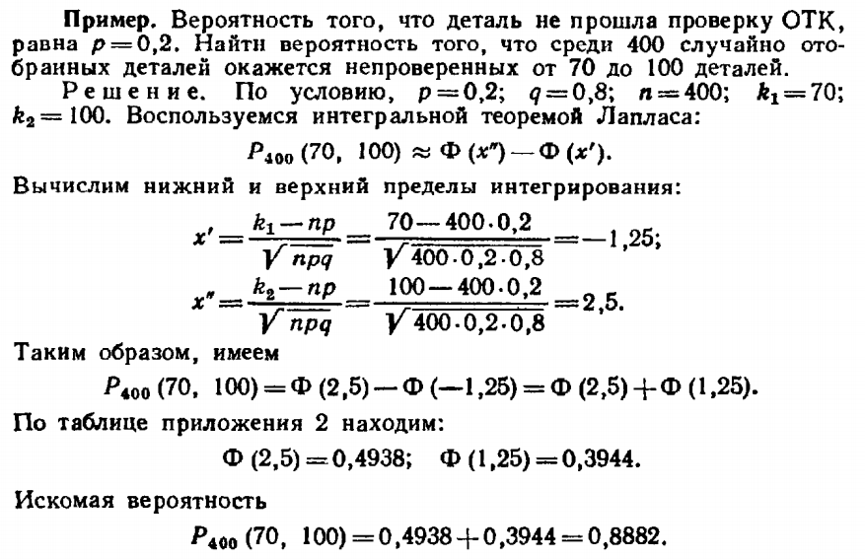

Slide 12
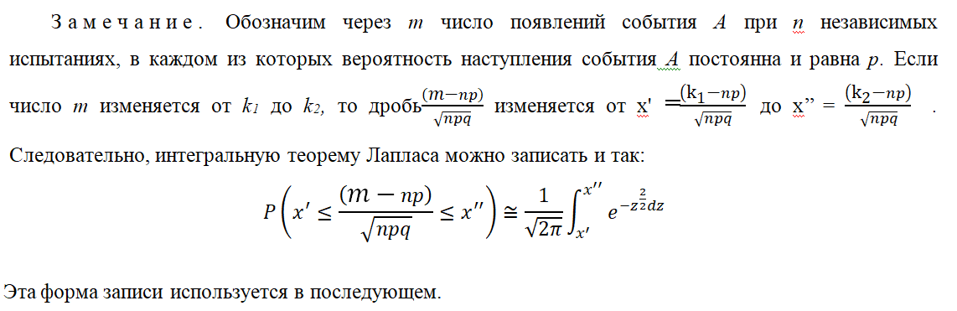

Slide 13
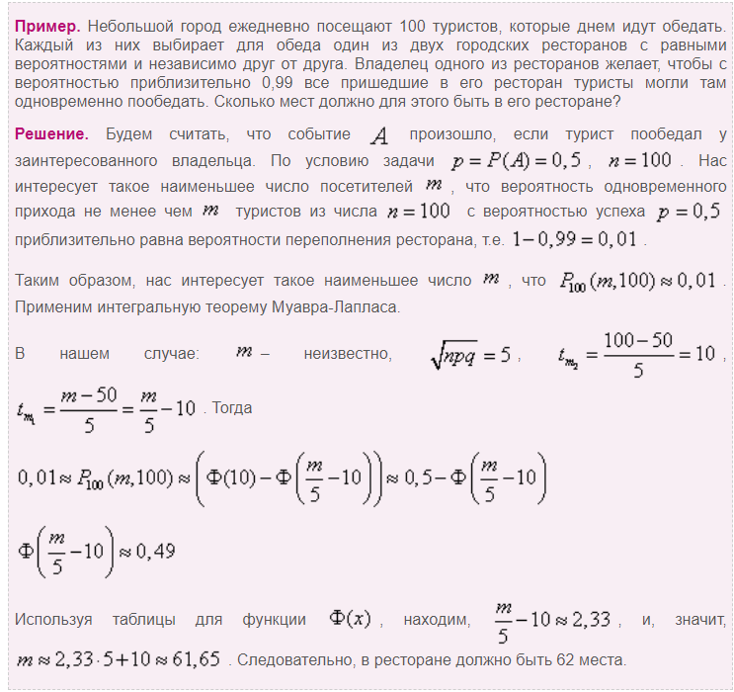

Slide 14

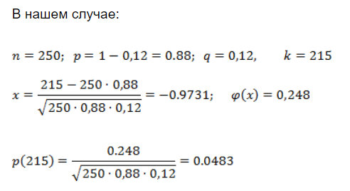
Пример:
Производство электронно-лучевых трубок для телевизоров дает в среднем 12% брака. Найдите вероятность наличия 215 годных трубок в партии из 250 штук.
Решение:
Если количество независимых испытаний достаточно большое, то для упрощения вычислений применяют локальную и интегральную теоремы Лапласа, которые дают близкий к формуле Бернулли результат при большом количестве испытаний.
Воспользуемся локальной теоремой Муавра - Лапласа:
Ответ: p=0.0483

Slide 15
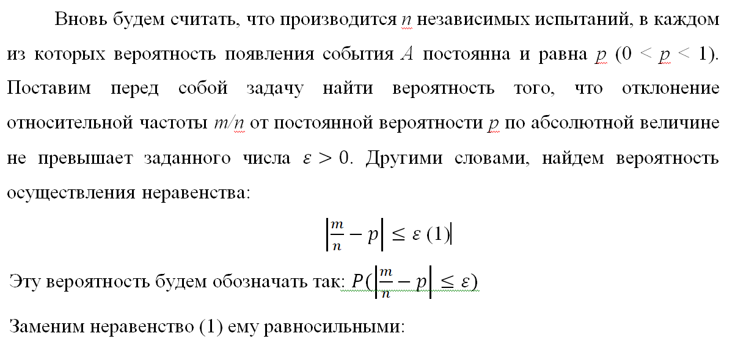

Вероятность отклонения относительной частоты от постоянной вероятности в независимых испытаниях

Slide 16
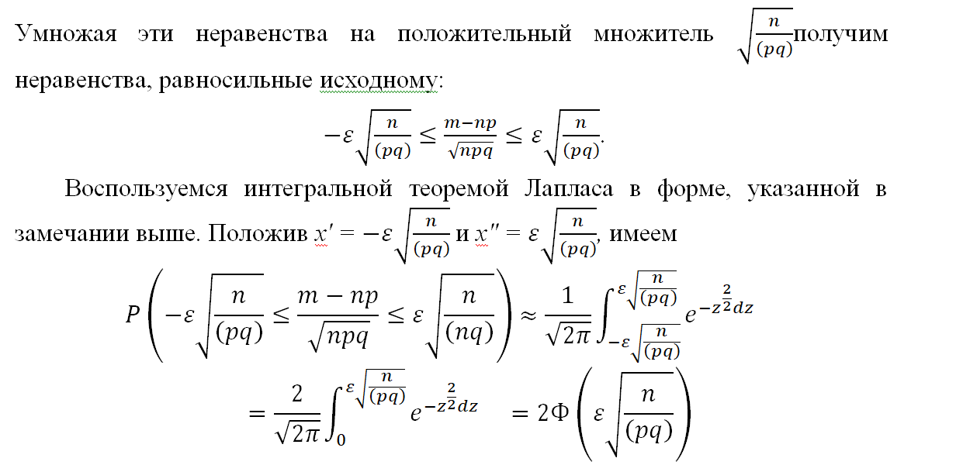
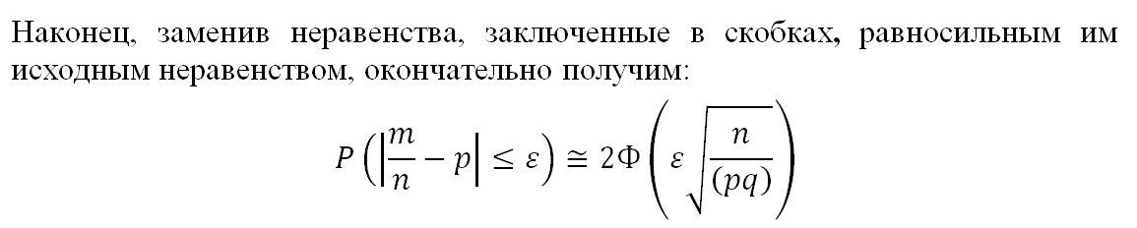
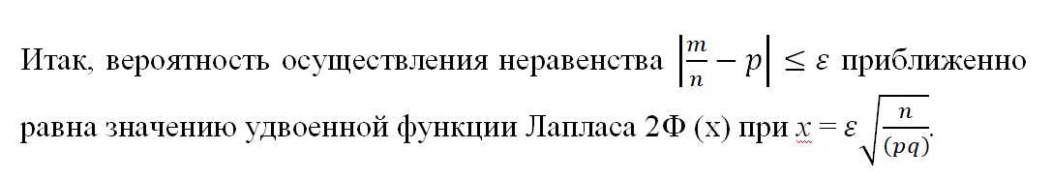

Slide 17
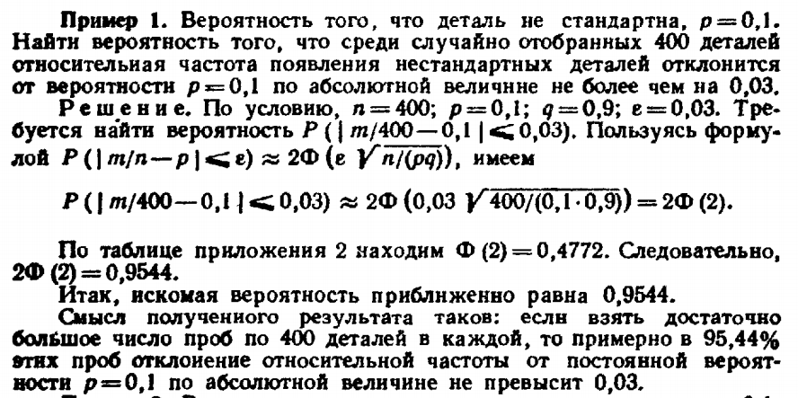

Slide 18
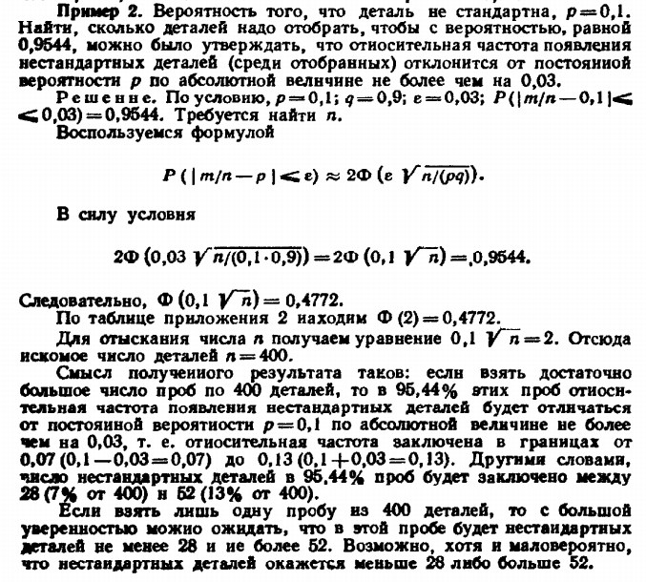

Slide 19
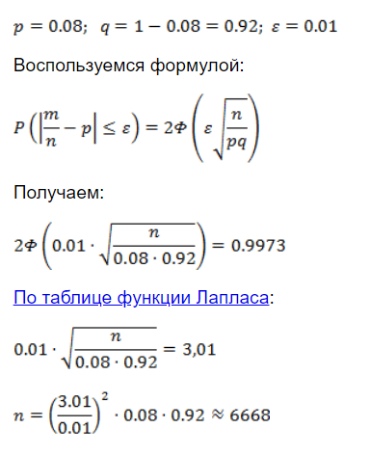
Пример 3
Магазин получил партию бутылок шампанского. Вероятность того, что при транспортировке бутылка окажется разбитой, равна 0,08. Сколько следует проверить бутылок, чтобы с вероятностью 0,9973 можно было утверждать, что относительная частота появления разбитой бутылки отклонится от вероятности по абсолютной величине не более чем на 0,01.
Решение:
Ответ: n=6668

Slide 20
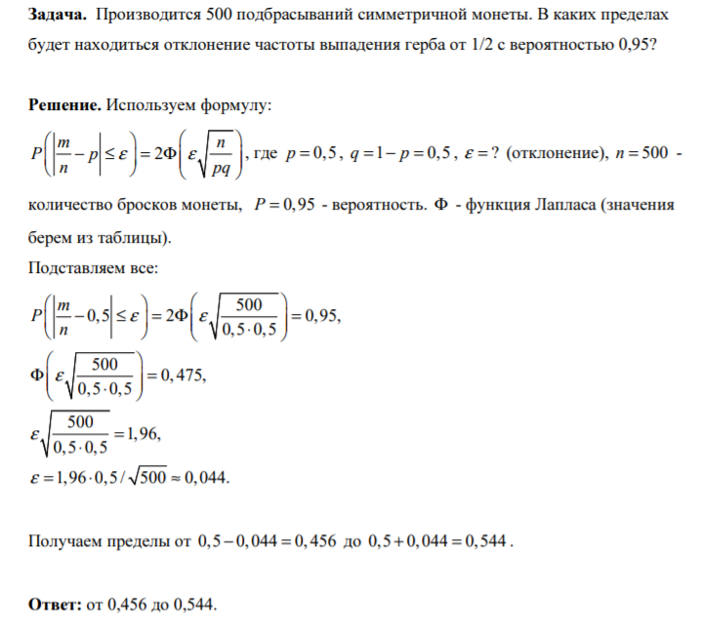

Slide 21
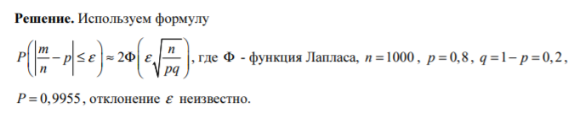
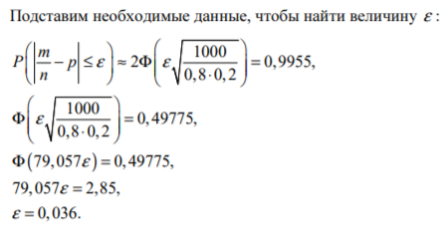
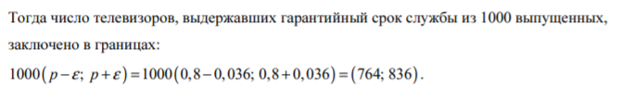

Пример 5
Вероятность того, что телевизор выдержит гарантийный срок работы, равна 0,8. Найти границы, в которых с вероятностью 0,9955 заключено число телевизоров, выдержавших гарантийный срок службы из 1000 выпущенных.

Slide 22
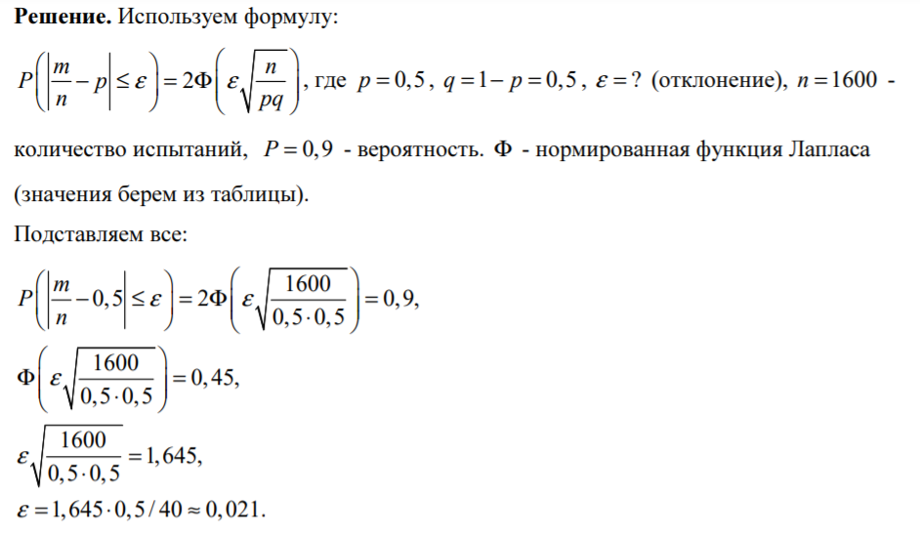

Пример 6
В каждом испытании некоторое событие A происходит с вероятностью p=0,5. Произведено 1600 независимых испытаний.
Найти границы для частости, симметричные относительно p, которые можно гарантировать с вероятностью 0,95.

Slide 23
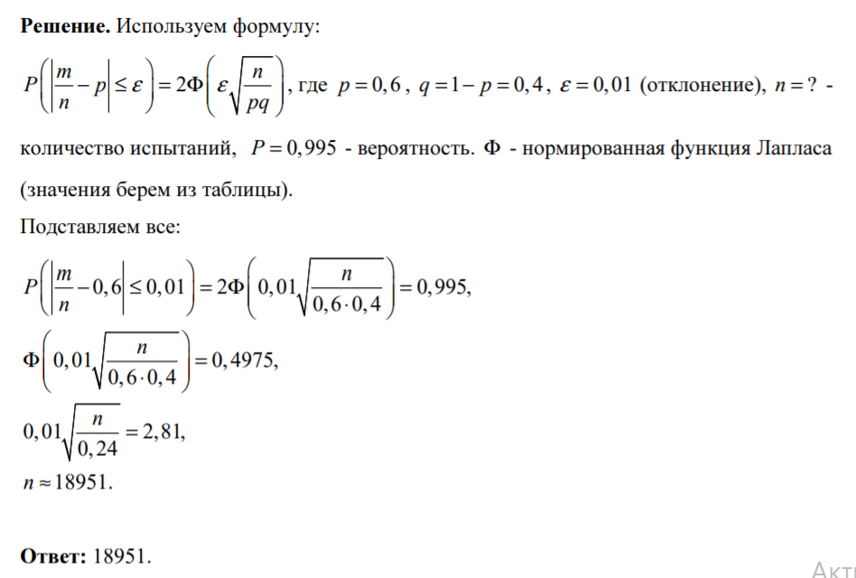
Пример 7. Вероятность наступления события в каждом из независимых испытаний постоянна и равна 0,6. Сколько испытаний необходимо произвести, чтобы вероятность отклонения частоты от 0,6 в ту и другую сторону менее чем на 0,01 была равна 0,995?

